Slide 1
বিসমিল্লাহির রাহমানির রাহিম

Slide 2
শিক্ষক পরিচিতি
মোঃ সেলিম জাহাঙ্গীর
রসায়ন প্রভাষক
ডিমলা ইসলামিয়া ডিগ্রী কলেজ
ডিমলা নীলফামারী
ইমেইলঃ salimzahangir07@gmail.com

Slide 3
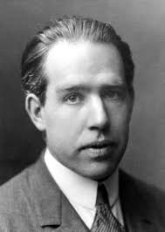
আজকের বিষয়: রসায়ন প্রথম পত্র
পাঠ পরিচিতি
শ্রেণি: একাদশ
অধ্যায়: দ্বিতীয়
পাঠ: দুই
সময়ঃ৪০মিনিট

Slide 4
শিখনফলঃ
বোরের পরমানুর মডেল ব্যাখ্যা করতে পারবে?
বোরের পরমানুর মডেলের সীমাবদ্ধতা ব্যাখ্যা করতে পারবে?
রার্দারফোর্ড ও বোরের পরমানুর মডেলের তুলনা ব্যাখ্যা করতে পারবে?

Slide 5
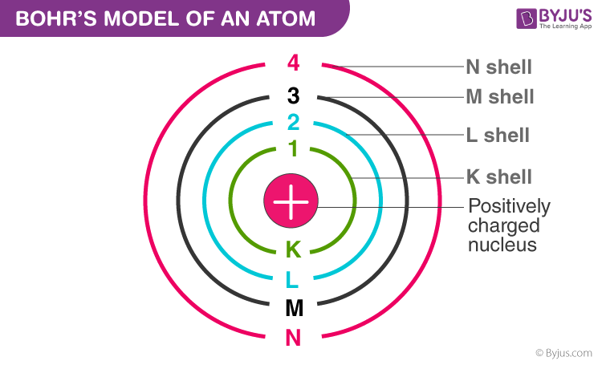
বোরের পরমানুর মডেল ব্যাখ্যাঃ
পারমাণবিক পদার্থবিদ্যায় সর্বপ্রথম, নীলস বোর, ১৯১৩ সালে পরমাণুর “বোর মডেল” বোর পরমাণু মডেল
রাদারফোর্ডের পরমাণু মডেলের ত্রুটির দিকে লক্ষ রেখে ১৯১৩ খ্রিস্টাব্দে নিলস বোর কোয়ান্টামতত্ত্বের ওপর ভিত্তি করে একটি মডেল প্রদান করেন। এ মডেলকে বোর পরমাণু মডেল বলা হয়। এ মডেলের তিনটি স্বীকার্য রয়েছে।
স্বীকার্যগুলো হলো—
১। শক্তিস্তর সম্পর্কিত ধারণা : পরমাণুর ইলেকট্রনগুলো নিউক্লিয়াসকে কেন্দ্র করে কতগুলো অনুমোদিত বৃত্তাকার কক্ষপথে ঘোরে। এ অনুমোদিত বৃত্তাকার কক্ষপথগুলোকে প্রধান শক্তিস্তর বলে। এ শক্তিস্তরে ইলেকট্রনগুলো ঘূর্ণনের সময় কোনো শক্তি শোষণ বা বিকিরণ করে না। প্রধান শক্তিস্তরকে ‘হ’ দ্বারা প্রকাশ করা হয়। n=1, 2, 3, 4...
n = 1 হলে, প্রধান শক্তিস্তর = K
n = 2 হলে, প্রধান শক্তিস্তর = L
n = 3 হলে, প্রধান শক্তিস্তর = M
n = 4 হলে, প্রধান শক্তিস্তর = N

Slide 6
২। কৌণিক ভরবেগ সম্পর্কিত ধারণা : একটি নির্দিষ্ট শক্তিস্তর ঘূর্ণমান ইলেকট্রনের কৌণিক ভরবেগ নির্দিষ্ট এবং তা h/2(pi) এর গুণিতক।
সুতরাং, কৌণিক ভরবেগ, mvr =nh/2(pi)|
এখানে, m = ইলেকট্রনের ভর
v = গতিবেগ
r = শক্তিস্তরের ব্যাসার্ধ
n = প্রধান শক্তিস্তর
h = প্ল্যাংকের ধু্রবক (6.63×10⁻³⁴ JS)
৩। শক্তির বিকিরণ সম্পর্কিত ধারণা : বোর পরমাণুর মডেল অনুসারে ইলেকট্রন বিভিন্ন শক্তিস্তরে ঘূর্ণমান থাকার সময় কোনো শক্তি শোষণ বা বিকিরণ করে না। কিন্তু ইলেকট্রন এক শক্তিস্তর থেকে অন্য শক্তিস্তরে যাওয়ার সময় শক্তি শোষণ বা বিকিরণ করে। এ ক্ষেত্রে ইলেকট্রন যদি নিম্ন কক্ষপথ থেকে উচ্চ কক্ষপথে স্থানান্তরিত হয় তবে শক্তির শোষণ ঘটবে, আর যদি উচ্চ কক্ষপথ থেকে নিম্ন কক্ষপথে নেমে আসে, তখন শক্তির বিকিরণ ঘটবে।

Slide 7
বোরের পরমানুর মডেলের সীমাবদ্ধতা ব্যাখ্যা:
১। বোর পরমাণু মডেল যেসব পরমাণু বা আয়নে একটিমাত্র ইলেকট্রন আছে, তাদের বর্ণালি ব্যাখ্যা করতে পারলেও একাধিক ইলেকট্রনবিশিষ্ট পরমাণুর বর্ণালি ব্যাখ্যা করতে পারে না।
২। এ মডেল অনুসারে ইলেকট্রন এক শক্তিস্তর থেকে অন্য শক্তিস্তরে যাওয়ার সময় বর্ণালিতে একটি করে রেখা তৈরি হওয়ার কথা, কিন্তু বাস্তবে উচ্চ শক্তিসম্পন্ন বর্ণালিবীক্ষণ যন্ত্রের সাহায্যে পরীক্ষা করলে দেখা যায়, প্রতিটি রেখা আবার একাধিক সূক্ষ্মরেখায় বিভক্ত হয়ে পড়ে। এ বিভক্ত হয়ে পড়ার ব্যাখ্যা বোরের মডেল দিতে পারেনি।
৩। বোর পরমাণুর মডেলে বলা হয়েছে, ইলেকট্রনগুলো শুধু বৃত্তাকার কক্ষপথে ঘোরে। কিন্তু পরে প্রমাণিত হয়, ইলেকট্রন শুধু বৃত্তাকার কক্ষপথ নয়, উপবৃত্তাকার কক্ষপথেও ঘোরে।
৪। এ মডেল আপেক্ষিকতার তত্ত্ব মেনে চলে না।
৫। এ মডেলের সাহায্যে জিম্যান ও স্টার্ক ফলাফল বর্ণনা করা যায় না।

Slide 8
রাদারফোর্ড ও বোরের পরমানু মডেলের তুলনাঃ
• রাদারফোর্ড মডেল নিউক্লিয়াসের প্রকৃতির একটি নতুন চেহারা প্রস্তাব করেন, যখন বোর মডেলটি ইলেকট্রনের বলবিজ্ঞানে একটি নতুন চেহারা প্রস্তাব করেন।
• বোহর মডেলটি রাদারফোর্ড মডেল থেকে প্রাপ্ত নিউক্লিয়াসের বিদ্যমান জ্ঞান ব্যবহার করে।
• রাদারফোর্ড মডেল Geiger এবং মঙ্গলডেন সঙ্গে সহযোগিতায় পরিচালিত রাদারফোর্ড পরীক্ষা উপর ভিত্তি করে। বোর মডেল বিদ্যমান পরীক্ষামূলক ফলাফলগুলির উপর ভিত্তি করে।

Slide 9
বাড়ির কাজ
১।বোর পরমাণু মডেল ব্যাখ্যা কর?
২। বোর পরমাণু মডেলের সীমাবদ্ধতা লেখ?
৩। রার্দারফোর্ড ও বোরের পরমানুর মডেলের তুলনা ব্যাখ্যা কর?

Slide 10
ধন্যবাদ

